Slide 1

介绍与安装
QT6 C++ GUI开发教程
第0章

Slide 2
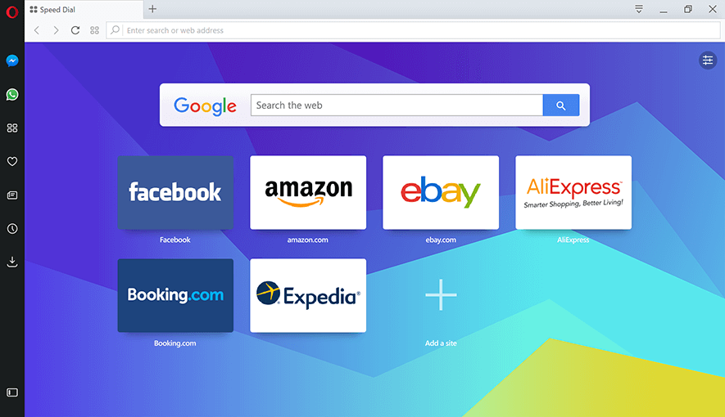
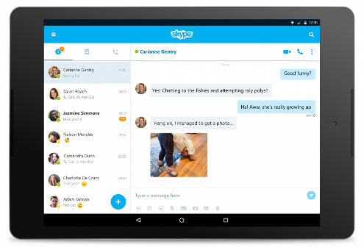
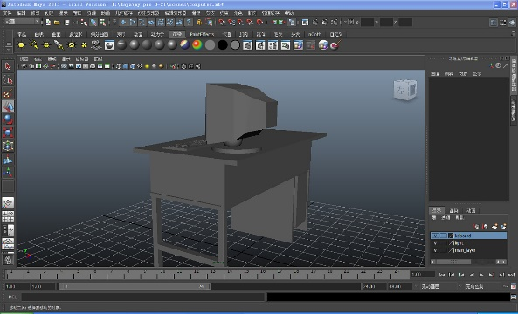
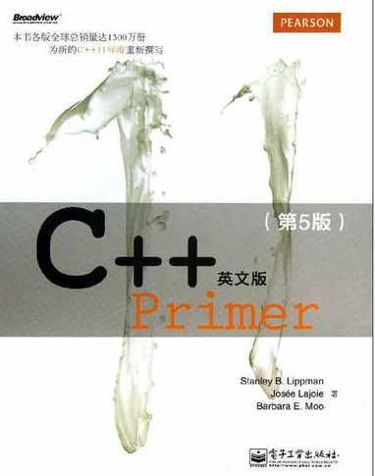
介绍
什么是Qt？
Qt是一个跨平台的应用程序开发框架。
Qt于1995年5月首次公开发布。
Qt官网：www.qt.io
Qt具有其他编程语言的扩展，但Qt本身是用C++开发的。
应用程序
类库
Core / Network / GUI /QML / JavaStript / QtQuick / QtQuickControls /QtGraphicalEffects / XML / Database /Multimedia /WebEngine / WebSockets / Widgets
开发工具
QtCreator - 款平台IDE
GUI Designer
Help System
I18N（国际化） Tools
Build Tool
QT
支持跨平台
Windows
Mac
Linux
Android
Windows Phone
iOS
QNX
…
本教程中，将学习使用Qt6和C++进行GUI编程的基础知识。
我的开发环境Win10,，Qt6.3.1，Creator7.0.2，MinGW11.2.0
QT C++
Qt通过内省数据的使用而启用了许多现代语言特性，从而丰富了C++。这是通过使用QObject基类实现的。这使得我们可以动态获取对象的属性和可用方法。
Qt使用元信息来支持信号和插槽机制（非常松散的回调）。发出信号的对象不需要知道关于拥有槽的对象的任何信息，反之亦然。每个信号可以连接到任意数量的插槽，甚至可以连接到其他信号。
需要哪些预备知识?
了解C++基本语法，C++标准库，熟悉面向对象编程

Slide 3



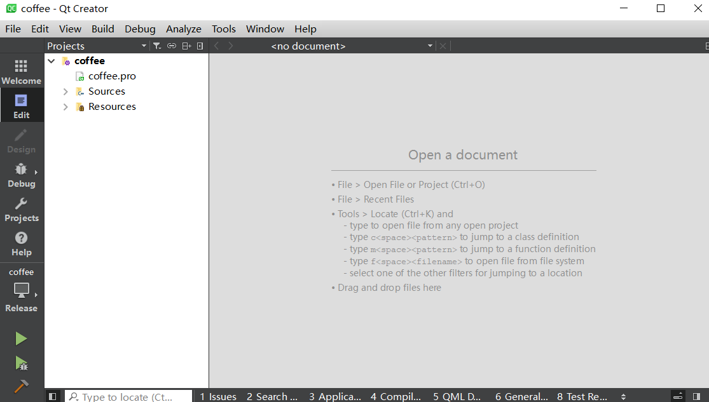
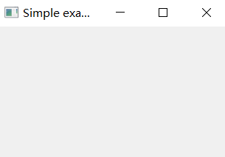
安装
Qt6如何安装?
在线安装包下载地址：Index of /official_releases/online_installers (qt.io)
只需要安装需要使用的组件，后期可以添加删除。
运行Qt Creator，打开一个自带例子进行测试。
在Qt Creator中创建一个控制台程序，输入代码进行测试：
#include <QCoreApplication>
#include <iostream> int main()
{
std::cout << "Qt version: " << qVersion() << std::endl;
}
在Qt Creator中创建一个应用程序，输入代码进行测试：
#include <QApplication>
#include "mainwindow.h" int main(int argc, char *argv[]) {
QApplication app(argc, argv); MainWindow window; window.resize(250, 150);
window.setWindowTitle("Simple example");
window.show(); return app.exec();
}

Slide 4
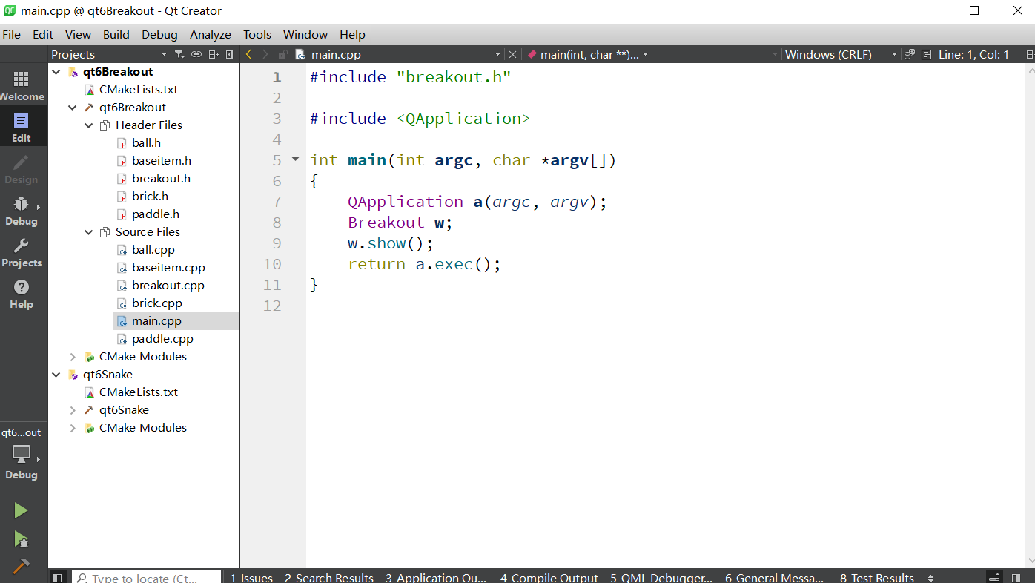
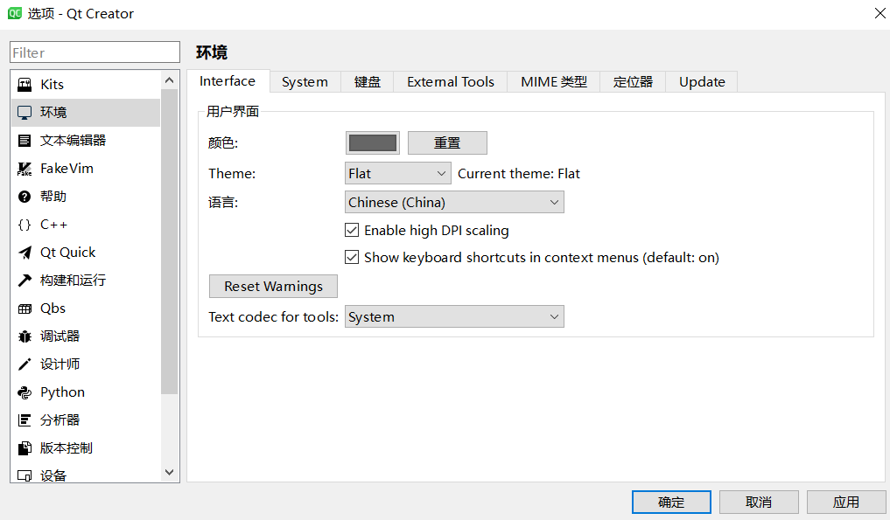
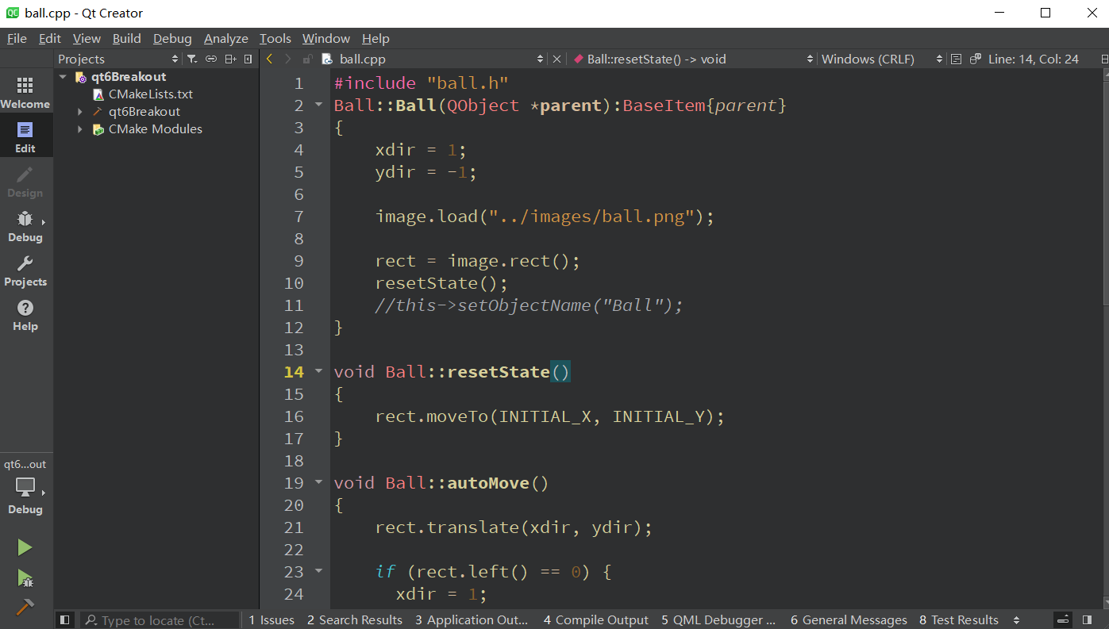
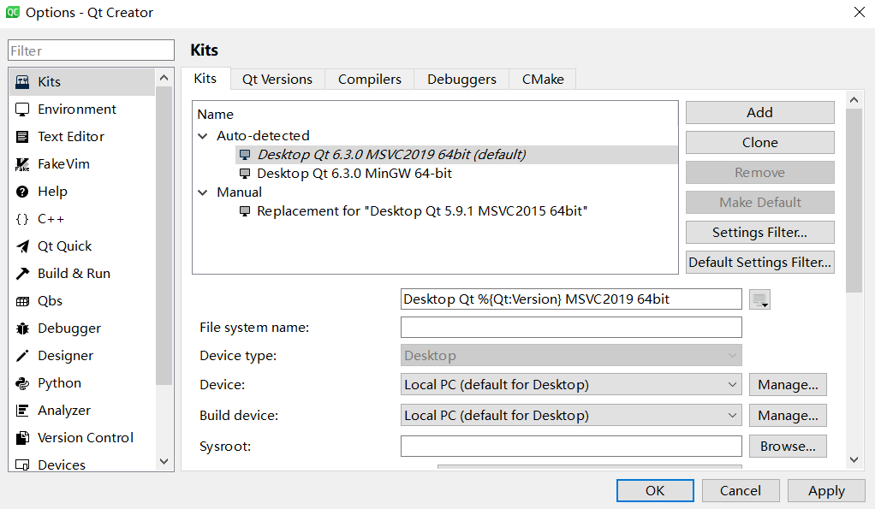
熟悉Qt Creator
Qt Creator为应用程序开发人员提供了一个完整的跨平台、集成开发环境（IDE），以便为桌面、嵌入式和移动设备平台（如Android和iOS）创建应用程序。它适用于Linux、macOS和Windows等操作系统。
Qt Creator提供了在整个应用程序开发生命周期所需的工具，从创建项目到将应用程序部署到目标平台
活动项目（ Active Project ），用加粗字体表示
CMakeLists.txt：项目管理文件，包括一些项目的设置项
Tools→ Options → Kits/Environment

Slide 5
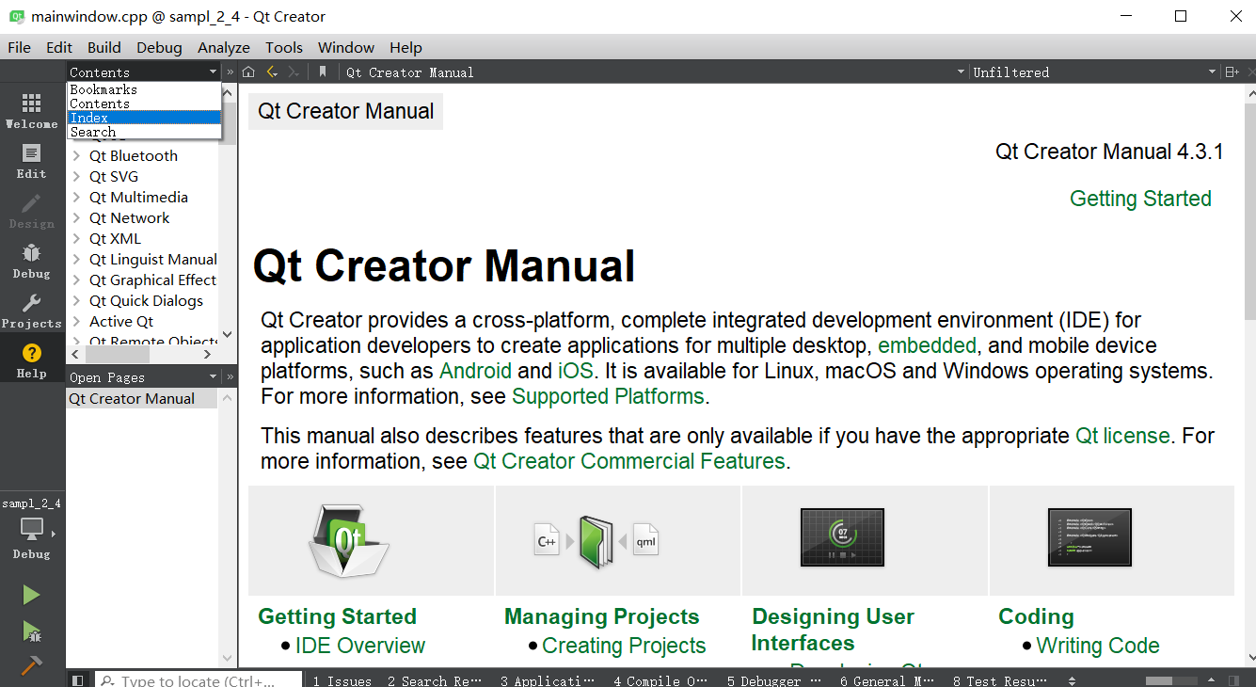
Qt Creator的一些快捷操作：
功能 | 快捷键 | 解释
Switch Header/Source | F4 | 在同名的头文件和源程序文件之间切换
Follow Symbol Under Cursor | F2 | 变量：跳转到声明；函数：声明和定义切换
Switch Between Function Declartion and Definition | Shift+F2 | 函数：声明和定义切换
Refactor\Rename Symbol Under Cursor | Ctrl+Shift+R | 改名称，将替换所有用到这个符号的地方
Refactor\Add Definition in .cpp |  | 为函数原型在cpp文件中生成函数体
Auto-indent Selection | Ctrl+I | 为选择的文字自动进行缩进
Toggle Comment Selection | Ctrl+/ | 注释或取消注释
Context Help | F1 | 为光标所在的符号显式帮助
Save All | Ctrl+Shift+S | 文件全部保持
Find/Replace | Ctrl+F | 调出查找/替换对话框
Find Next | F3 | 查找下一个
Build | Ctrl+B | 编译当前项目
Start Debugging | F5 | 开始调试
Step Over | F10 | 单步（略过）调试，执行当前程序语句
Step Into | F11 | 单步（跟踪）调试，如果当前行里有函数，就跟踪进入函数
Toggle Breakpoint | F9 | 设置或取消当前行的断点
Qt的帮助系统：
书签
Bookmarks:显式以存储的书签
Contents：树形目录显式Qt的所有模块
Index：可以输入查找内容
Search：可以输入关键字进行搜索

